Slide 1
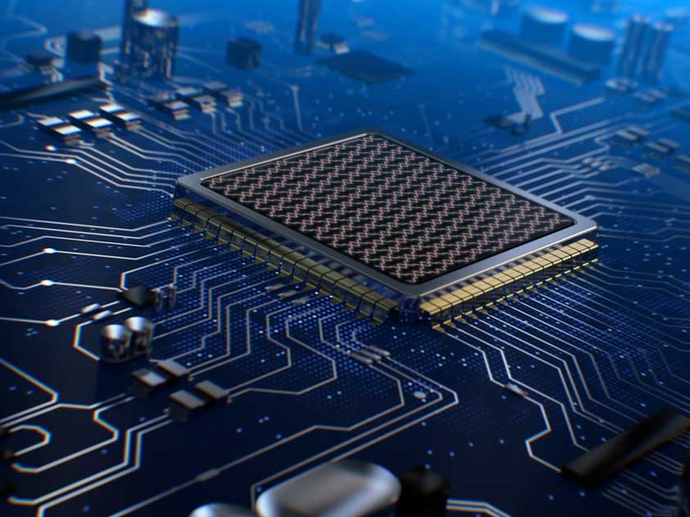

光子计算中的智能优化
报告人：淡一航
2021.11.18

Slide 2
目录
研究背景：传统计算面临的挑战
研究现状：光子计算的优势和发展现状
研究内容：
1.可集成光学计算芯片的逆向设计和优化
2.光计算中酉矩阵映射的神经网络优化方法

Slide 3

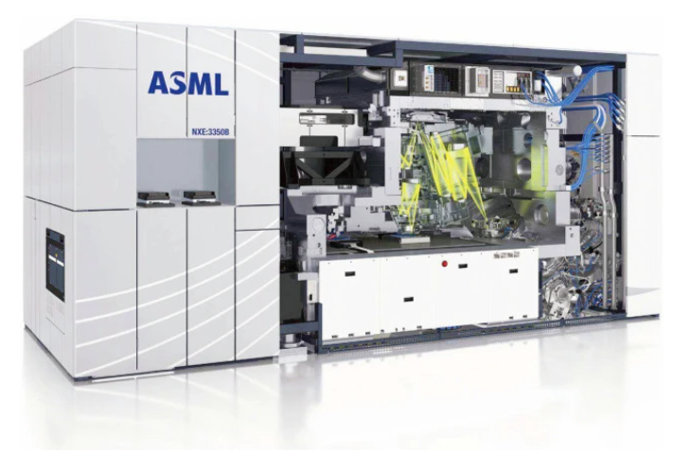

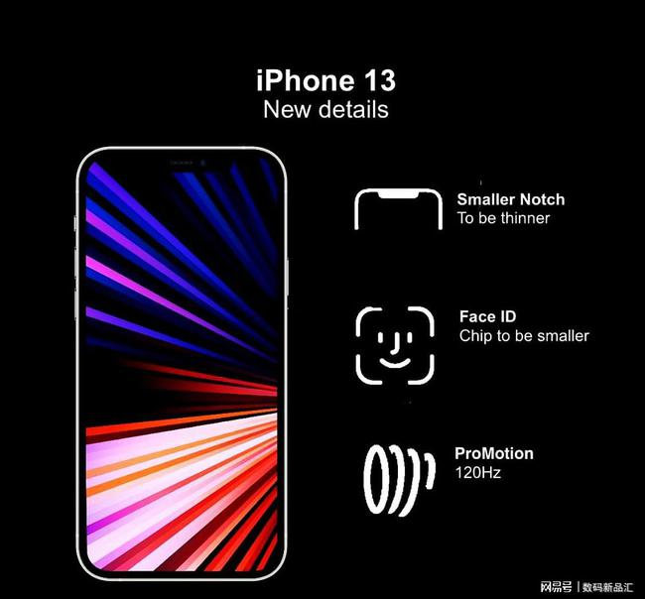
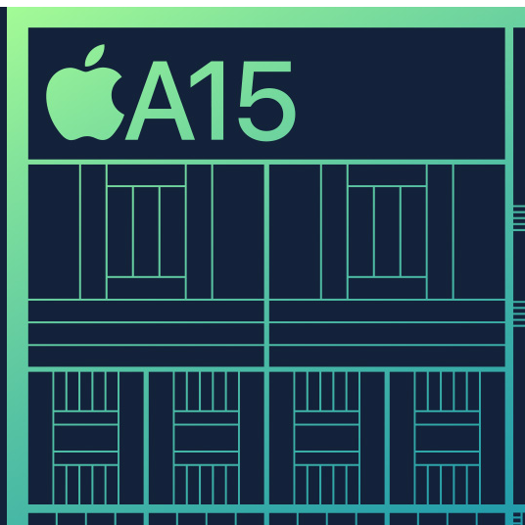
研究背景-算力时代
阿斯麦光刻机
当前是芯片的时代、高性能计算的时代
苹果平板、笔记本终端M1芯片
iPhone13与A15仿生芯片
华为的芯片制造被美国严格限制
Notes:
近些年来，每一次新品发布会，苹果都会对自家研制的终端SoC芯片进行重点介绍，数量越来越多达数十亿的晶体管，能耗较上一代下降又百分之几十，都在炫耀着他们拥有这个星球最强的移动终端处理器，这也是苹果成为世界上最伟大科技公司的基础。另一方面，我国在电子芯片的设计水平上本已经追赶到国际第一梯队，但是由于众所周知的原因，阿斯麦的光刻机对中国禁运，华为被美国严格限制技术等，导致我国在高端芯片制造陷入困境。光刻机、芯片制造等相关话题也因频频成为热点新闻，从鲜有人知到广为人知，这无不预示着当前的时代是半导体芯片的时代、高性能计算的时代。谁能走在前面，谁就将在未来掌握主导权。

Slide 4
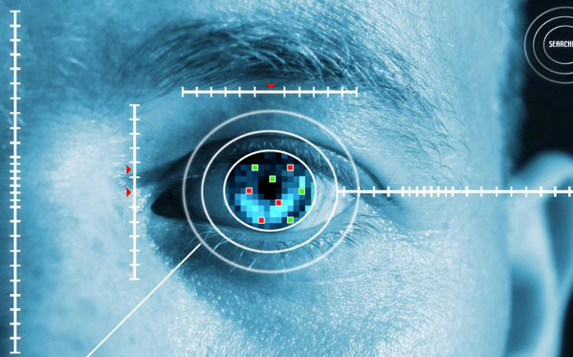



研究背景-传统计算面临挑战
先进计算正从信息领域向工业、农业、医疗、教育、交通等多领域智能化渗透，计算需求近年急速增长
在移动互联网、大数据、超级计算、传感网、脑科学等新理论新技术以及经济社会发展强烈需求的共同驱动下，人工智能发展进入新阶段，神经网络计算成为重要的计算领域
传统计算技术体系困局也逐步显现，传统的冯诺依曼结构中的内存遭遇“瓶颈问题”，开始效率低下
影响计算能力的晶体管尺寸与密度逼近极限，传统计算技术演进步入“后摩尔定律时代”
Notes:
然而，基于传统计算范式的电子芯片算力的增长其实已经放缓，并且面临一些挑战。例如，传统的冯诺依曼结构中的内存遭遇“瓶颈问题”，开始效率低下…
具体有以下三个瓶颈

Slide 5

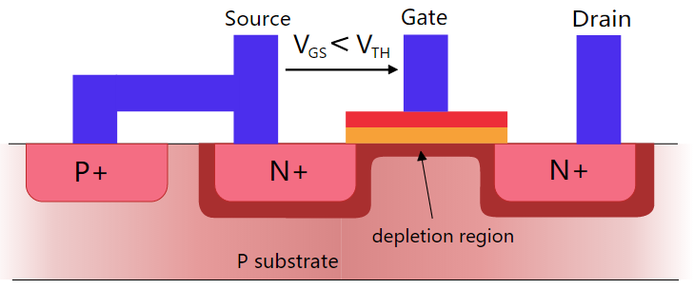
挑战1—电子速率瓶颈
电子计算基于硅基集成电路运行，其基本单元为半导体场效应管，执行开关操作
产生的原因：
硅基集成电路执行开关操作时，电子的运动会受到电子迁移率、以及完成单次计算所需场效应管数量的影响，导致时钟频率受限
集成电路中的寄生电容和互联时延进一步限制带宽和时钟频率
限制：
数字电子处理器的时钟频率通常低于1GHz，严重限制整体算力

Slide 6
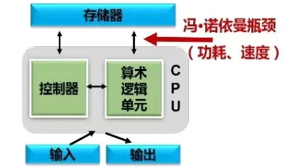
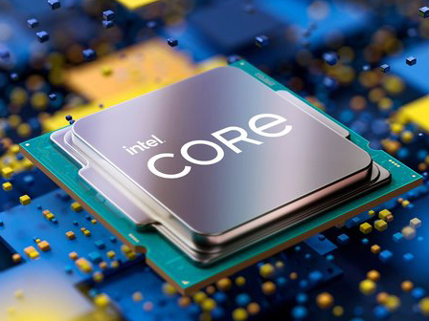
挑战2—冯诺依曼瓶颈
特点：数据存储与运算分立，导致存储器和计算单元产生大量潮汐性数据荷载，出现“存储墙”问题
限制：运算效率低，大量算力、能量消耗在数据的反复读取、储存过程中，在运算量大幅增加的趋势下弊端日益显著

Slide 7
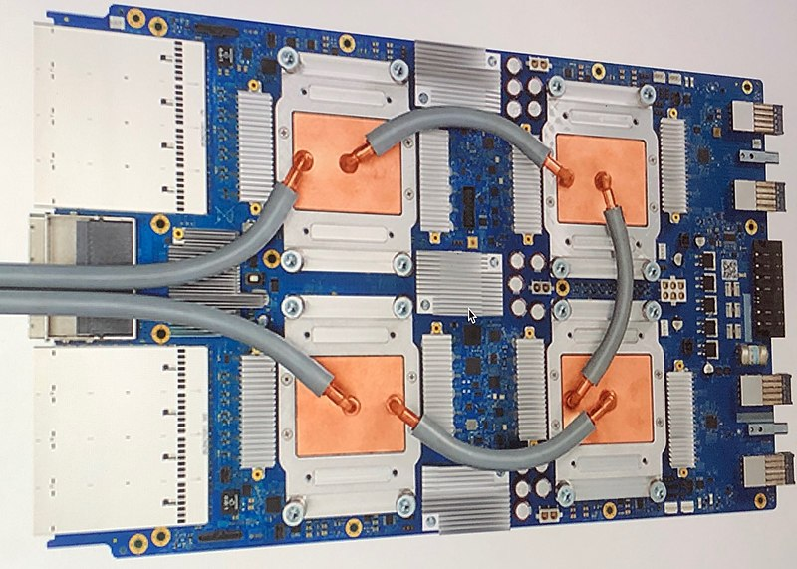
挑战3—算力瓶颈
电子速率瓶颈
冯诺依曼瓶颈
数字电子处理器 | 时钟频率 (GHz) | 单个运算单元算力 (GOPS) | 运算单元数量 | 能量效率(GOP/W)
张量处理单元 (Google TPU) | 1.05 | ~2 | >60,000 | ~200
图形处理单元 (NVIDIA GPU) | 0.7 | ~1.4 | >100 | >100
微处理器 (Intel CPU) | <5.3 | ~10 | 16 | ~2
整体算力 = 单核算力 × 运算单元数量
单核算力受限于电子速率瓶颈
运算单元数量与能量效率受限于冯诺依曼瓶颈
数字电子处理器算力提升进入瓶颈期，难以进一步大幅提升，无法满足未来模拟信息实时、智能处理识别的算力需求
Notes:
为了解决这些问题，研究者开始开发非冯诺依曼架构的计算范式，如电子神经拟态计算。另一方面，研究者将目光瞄向了光子技术。

Slide 8
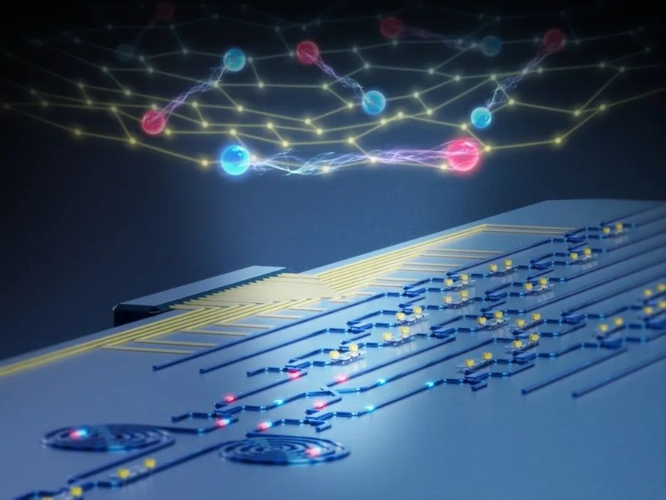
研究现状-解决途径
引入光子技术的优势
高速、高带宽、高并行：数十THz频谱资源可用于并行运算，处理速度不受电子迁移速率限制，计算时延极低
存算一体：规避存储计算分离的“存储墙问题”
低损耗：光介质波导损耗低，能量开销极低
突破速率瓶颈
光计算
超低能耗工作
突破架构瓶颈
超高算力计算

Slide 9


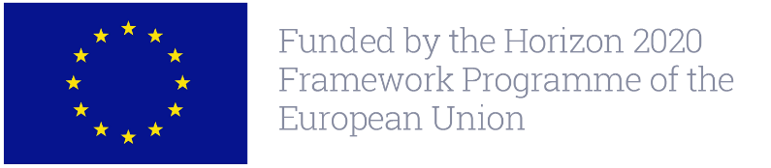




研究现状-光子计算成为热点
美国、欧盟、我国等均设立重大研究项目
RADER 高性能光子模数转换项目
NESD 神经工程系统设计项目
MENTOR 人工智能光网络项目
光电融合卷积神经网络芯片项目
光子计算芯片近两年吸引了数亿美元的商业投资
曦智科技—集成光学干涉器阵列实现矩阵运算，2020年末已经完成了第二轮融资，总共超过 7000 万美元
Lightmatter—新型光子芯片“Lightmatter Mars”, 2018年完成A轮1100万美元

Slide 10
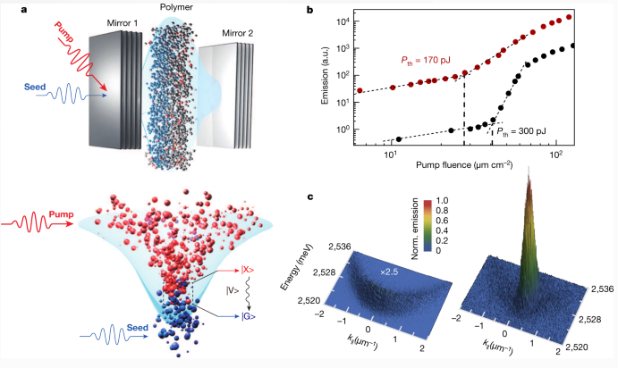
研究现状-数字光计算
数字光计算（传统光计算）
类似电子计算机，发展“光学晶体管”
光学双稳器件是最基本最重要的光子开关元件
可以用作光开关、光存储器、光放大器、光限幅器、光整形器、光调制器、光振荡器和各种光学逻辑门
还有光学微分器、光学积分器等器件用于支撑数字光计算
室温下，单光子进行开关切换
能量比电子晶体管低几十倍
开关速率可达1万亿次/秒
Zasedatelev, Anton V., et al. Nature 597.7877 (2021): 493-497.
Notes:
今年，由斯科尔沃（Skoltech）和 IBM 带领的一支国际研究团队，刚刚打造了一种极其节能的“光开关”（Optical Switch）。除了省电和无需额外冷却，其速度还提升到了每秒 1 万亿次，较当前顶级商用晶体管领先 100~1000 倍。

Slide 11
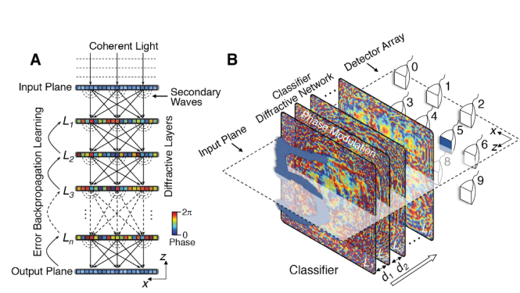
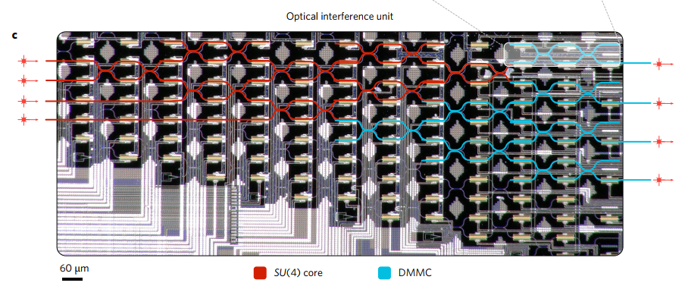
研究现状-模拟光计算
模拟光计算
不将问题分解为通用处理器（二进制）处理的粒度
直接将问题转化为光的传输问题和光与物质相互作用的问题，在光的物理传播和演化过程就完成处理和计算
例如直接在光域完成：线性变换、矩阵乘法、傅里叶变换…
Shen, Yichen, et al. Nature Photonics 11.7 (2017): 441-446.
Lin, Xing, et al. Science 361.6406 (2018): 1004-1008.
Notes:
不管是数字光计算还是模拟光计算，发展的方向都是可集成化、大规模、低功耗。

Slide 12
研究内容
光子计算中的智能优化
目标
基于智能算法对光子计算相关的集成器件设计、光子计算架构的误差补偿进行优化
研究内容
对基于表面等离激元和可编程超材料结构的可集成光学计算芯片进行逆向设计和优化，缩小器件尺寸，增强多功能性，优化器件性能
对基于MZI阵列的光子集成芯片中酉矩阵映射机制进行人工神经网络建模，提高计算的精度和鲁棒性

Slide 13
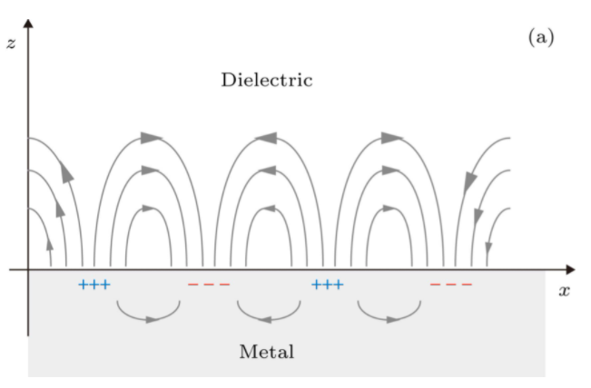
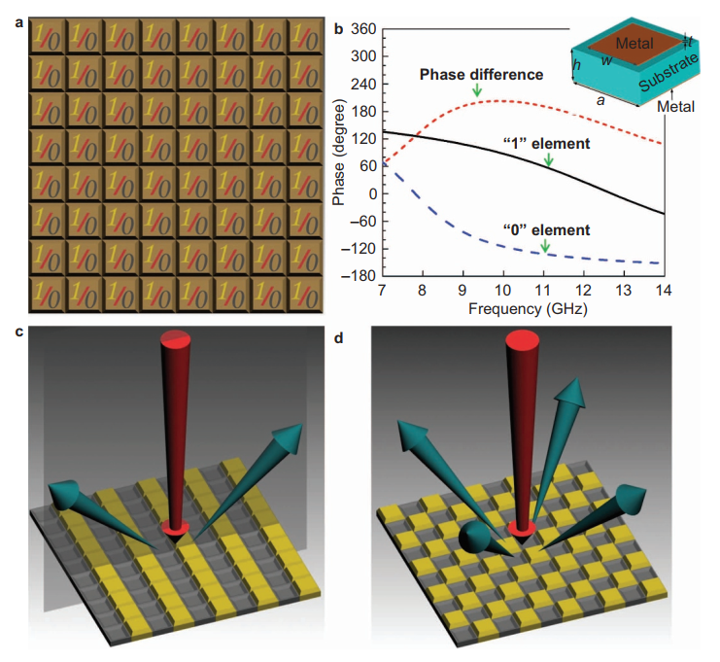
研究内容1-可集成光学计算芯片的逆向设计和优化
表面等离激元（SPP）：
金属和电介质表面传播的特殊电磁波
SPP波长比输入光波长短，突破衍射极限限制
电磁场的约束能力强
Coding Metamaterials：
超材料：人工合成材料或结构
可产生异常的电磁效应，如负折射率
可编码超材料：可编程，设计自由度高，一个结构形态实现多种功能
可参考于帅关于超材料的报告
Cui, Tie Jun, et al. Light: Science & Applications 3.10 (2014): e218-e218.
Notes:
两者特性进行结合，是可以设计出尺寸小，功能丰富的集成器件。

Slide 14
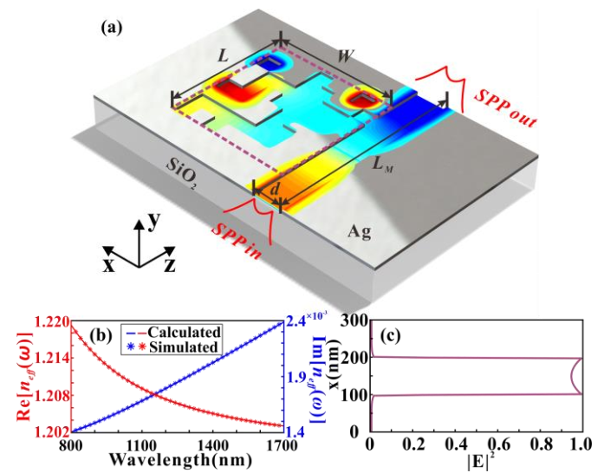
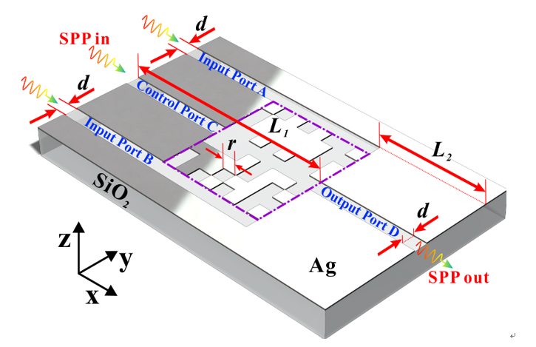
研究内容1-可集成光学计算芯片的逆向设计和优化
多功能的等离子体波导系统：
MDM结构提供极小的器件尺寸
可编码结构提供丰富的光谱特性
智能算法：DBS、PSO、GA、SA
应用：可调谐的多功能滤波、PIT效应
全类型逻辑门：
MDM结构提供极小的器件尺寸
可编码结构提供丰富的干涉机制
智能算法：多目标优化的NSGA-II
应用：可调谐的全类型逻辑运算

Slide 15
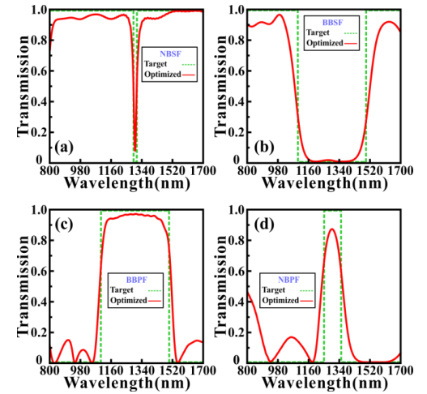
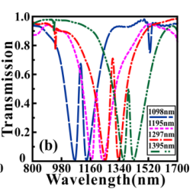
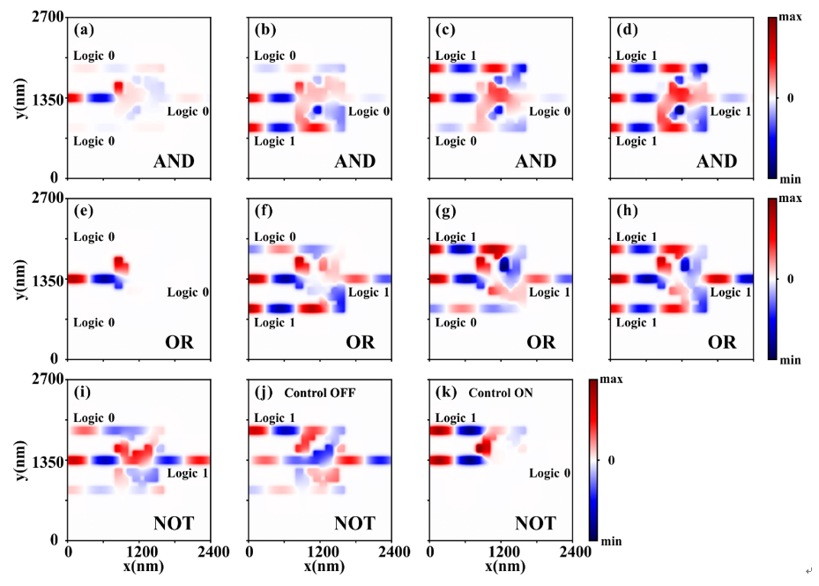
研究内容1-可集成光学计算芯片的逆向设计和优化
多功能的等离子体波导系统：
MDM结构提供极小的器件尺寸
可编码结构提供丰富的光谱特性
智能算法：DBS、PSO、GA、SA
应用：可调谐的多功能滤波、PIT效应
全类型逻辑门：
MDM结构提供极小的器件尺寸
可编码结构提供丰富的干涉机制
智能算法：多目标优化的NSGA-II
应用：可调谐的全类型逻辑运算

Slide 16
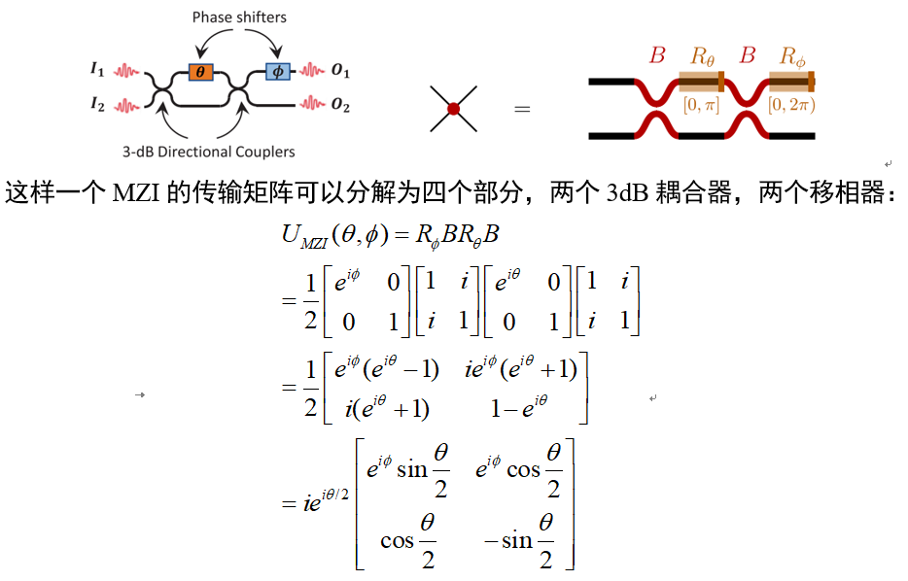
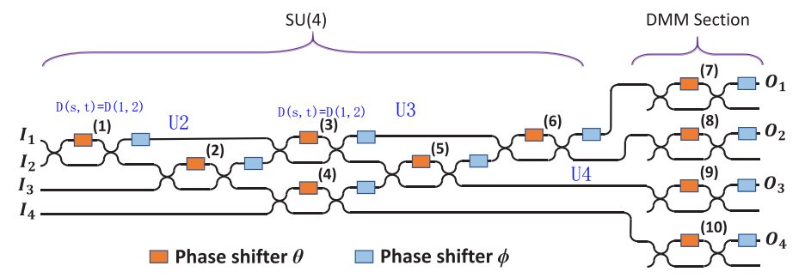
研究内容2-光计算中酉矩阵映射的神经网络优化方法
Reck, Michael, et al. Physical review letters 73.1 (1994): 58.
Shokraneh, et al. Journal of Lightwave Technology 38.6 (2020): 1258-1267.
基于MZI的任意酉矩阵映射：
单个MZI可以实现一个2阶酉变换SU(2)
对N阶酉矩阵进行一系列SU(2)的旋转变换可以得到单位矩阵
MZI进行规则排布（Reck、Clements），对移相器进行编程，可以实现任意酉矩阵的物理映射
Clements, William R., et al. Optica 3.12 (2016): 1460-1465.

Slide 17
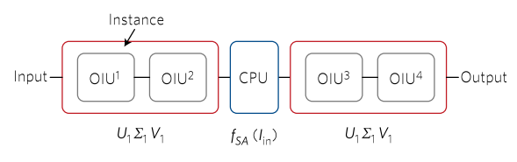
研究内容2-光计算中酉矩阵映射的神经网络优化方法
一个任意矩阵H可以通过SVD分解，分解为两个酉矩阵和一个对角矩阵的乘积
酉矩阵和对角矩阵分别可以使用MZI阵列实现，因此MZI构成的网络可以实现任意矩阵乘法
Shen, Yichen, et al. Nature Photonics 11.7 (2017): 441-446.
光子人工神经网络
酉矩阵映射的问题：
成立条件：分束器是完美的50:50分光比，相位值精确
制造工艺的误差导致分光比存在误差，按理论值进行矩阵映射必然产生误差

Slide 18
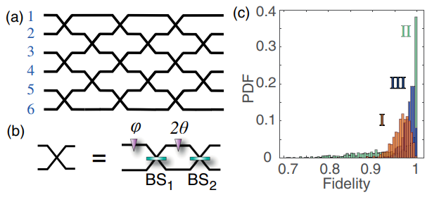
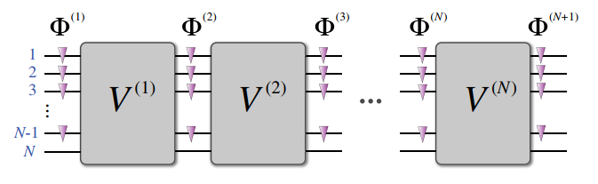
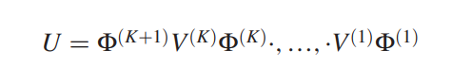
研究内容2-光计算中酉矩阵映射的神经网络优化方法
相关研究1：可编程通用酉矩阵的高鲁棒性架构
一种U矩阵分解新方法
Clements结构
3种移相器误差模型
保真度的统计分布
多层移相器层Φ^{(i)}和混合层V^{(i)}（傅里叶变换矩阵/随机酉矩阵）级联
Saygin, M. Yu, et al. Physical review letters 124.1 (2020): 010501.
研究的内容：
为了使整个方案具有通用性，混合层应该具有什么样的转移矩阵V^{(i)}
混合层具有不同的转移矩阵会怎么样
结论：
特定的混合层转移矩阵是可行的，而且几乎任何酉矩阵都可以作为混合层
只要层数够多，保真度可以维持较高水平

Slide 19
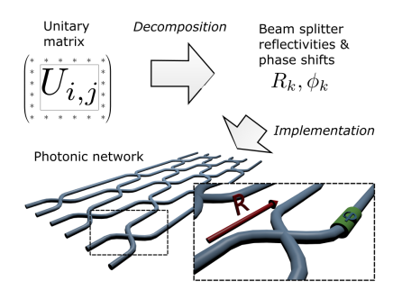
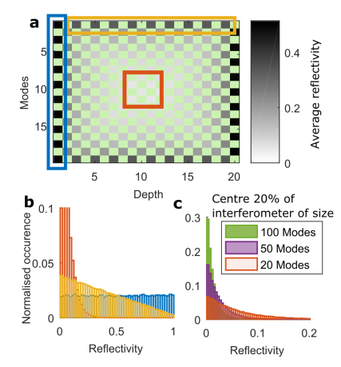
研究内容2-光计算中酉矩阵映射的神经网络优化方法
相关研究2：数值优化和增加冗余度
Burgwal, Roel, et al. Optics Express 25.23 (2017): 28236-28245.
实现任意酉变换所需的分束器反射率分布向低值倾斜，且这种倾斜会随着模态数量的增加而变得更强
数值优化和增加额外的分束器网络可以帮助恢复保真度

Slide 20
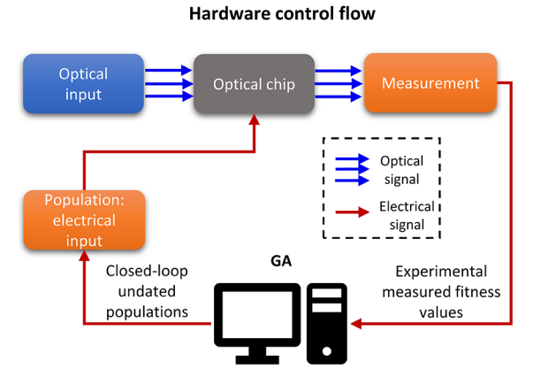
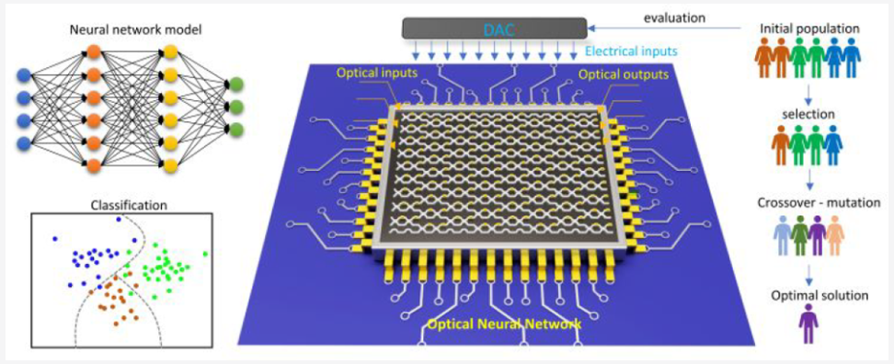
研究内容2-光计算中酉矩阵映射的神经网络优化方法
相关研究3：片上在线训练
Zhang, Hui, et al. ACS Photonics (2021).
将MZI的网络当做黑箱，使用无梯度算法直接训练黑箱中的移相器参数，使得网络输出尽可能接近期望值
成立的原因：分类任务，非线性的使用允许线性计算过程有一定的误差
规避了映射带来的误差，对噪声具有鲁棒性

Slide 21
研究内容2-光计算中酉矩阵映射的神经网络优化方法
我们的思路：对酉矩阵跟物理硬件参数的映射关系进行建模
作为神经网络
训练输出
神经网络
训练
移相器相位配置
作为神经网络
训练输入
MZI网络
映射矩阵
输入
输出
通过人工神经网络对映射矩阵（酉矩阵，目前是概率矩阵）和MZI移相器的移相值（偏置电压）的关系进行建模
优化：采用了Haar初始化、正向网络+反向网络解决多解问题

Slide 22
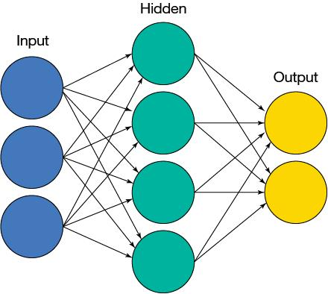
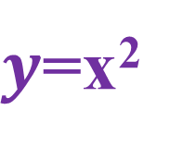
研究内容2-光计算中酉矩阵映射的神经网络优化方法
正向网络与反向网络结合的作用
相位配置
映射矩阵
映射矩阵
相位配置
$y$=x²
正向预测网络
反向预测网络
正向预测中，输入与输出具有一一对应关系
反向预测中，可能具有多解问题，直接训练难以收敛
在反向预测网络后面拼接一个正向预测网络作为判别器，可以帮助收敛
映射矩阵
相位配置
映射矩阵

Slide 23
一些总结
对已有工作优点和缺点的总结才能催生新想法
时常更新相关领域的最新研究，避免想法重复
提高自己独立解决问题的能力
多讨论，多交流，打开视野
对必要的基础知识进行较深入的了解

Slide 24
参考文献
[1] Zasedatelev A V, Baranikov A V, Sannikov D, et al. Single-photon nonlinearity at room temperature[J]. Nature, 2021, 597(7877): 493-497.
[2] Shen Y, Harris N C, Skirlo S, et al. Deep learning with coherent nanophotonic circuits[J]. Nature Photonics, 2017, 11(7): 441-446.
[3] Lin X, Rivenson Y, Yardimci N T, et al. All-optical machine learning using diffractive deep neural networks[J]. Science, 2018, 361(6406): 1004-1008.
[4] Cui T J, Qi M Q, Wan X, et al. Coding metamaterials, digital metamaterials and programmable metamaterials[J]. Light: Science & Applications, 2014, 3(10): e218-e218.
[5] Reck M, Zeilinger A, Bernstein H J, et al. Experimental realization of any discrete unitary operator[J]. Physical review letters, 1994, 73(1): 58.
[6] Shokraneh F, Nezami M S, Liboiron-Ladouceur O. Theoretical and Experimental Analysis of a 4× 4 Reconfigurable MZI-Based Linear Optical Processor[J]. Journal of Lightwave Technology, 2020, 38(6): 1258-1267.
[7] Saygin M Y, Kondratyev I V, Dyakonov I V, et al. Robust architecture for programmable universal unitaries[J]. Physical review letters, 2020, 124(1): 010501.
[8] Burgwal R, Clements W R, Smith D H, et al. Using an imperfect photonic network to implement random unitaries[J]. Optics Express, 2017, 25(23): 28236-28245.
[9] Zhang H, Thompson J, Gu M, et al. Efficient On-Chip Training of Optical Neural Networks Using Genetic Algorithm[J]. ACS Photonics, 2021.

